Slide 1
Slidehood.com
Running Man
Bui Minh Tuan

Slide 2
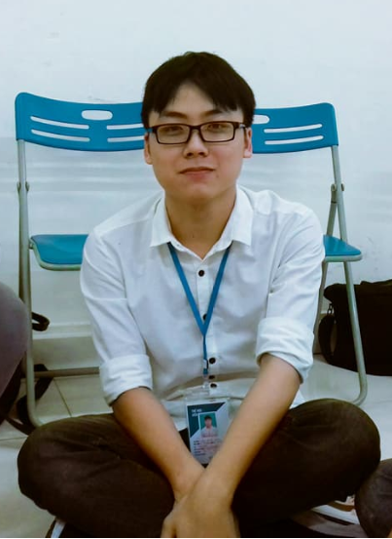
PROFILE
Sinh viên năm 4
Chuyên ngành: Khoa Học Máy Tính
Đại học Bách Khoa Hà Nội

Slide 3
RESOURCE
Framework game của công ty
Tài liệu và sự hướng dẫn của anh Hoàng và anh Hưng
Các Image, Animation, Music trên intenet

Slide 4
LANGUAGES AND LIBRARY
Ngôn ngữ : C++
Thư viện: SoLoud.lib, ..

Slide 5
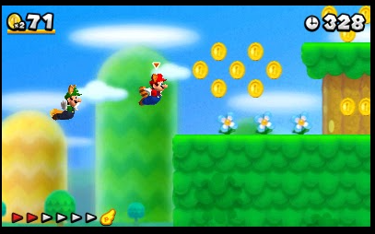
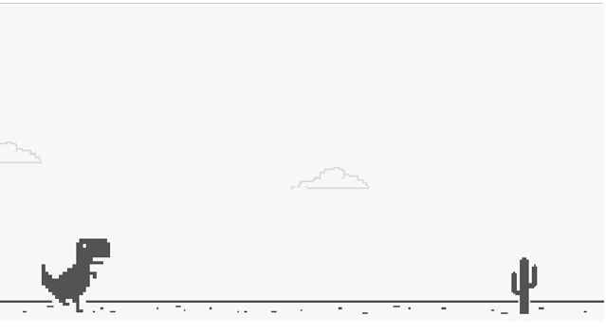
GAME IDEA
Game RunningMan là được lấy ý tưởng từ 2 game nổi tiếng.
Game Mario
Game Dinasour
Thể loại: Game giải trí

Slide 6
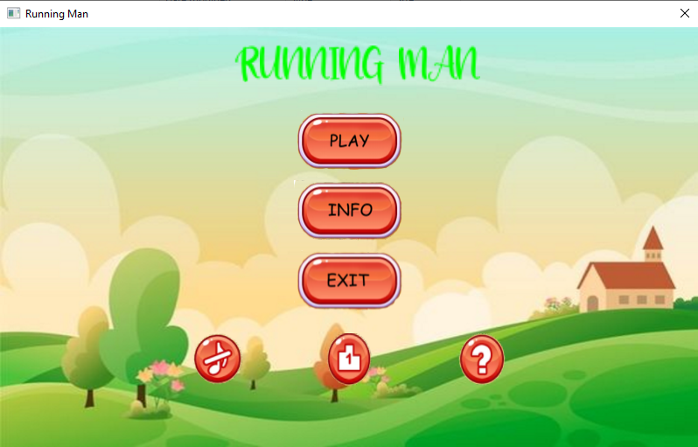
MENUPLAY

Slide 7
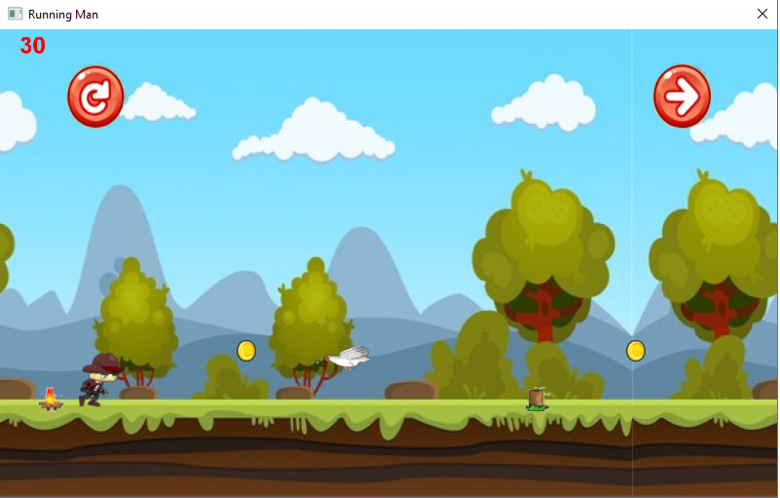
GAMEPLAY

Slide 8
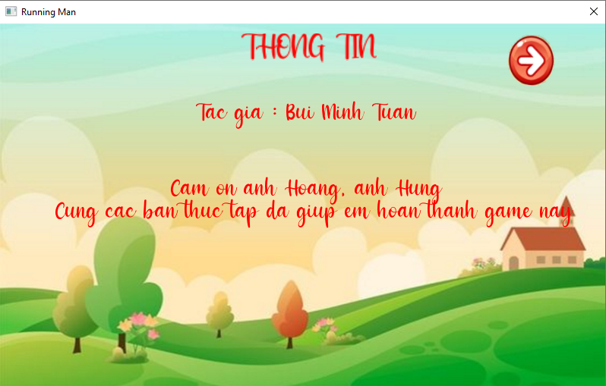
GAMEINFO

Slide 9
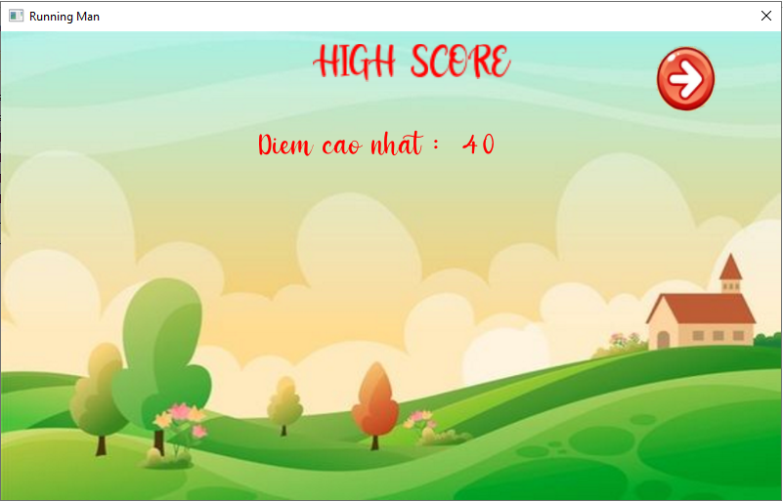
GAME HIGHSCORE

Slide 10
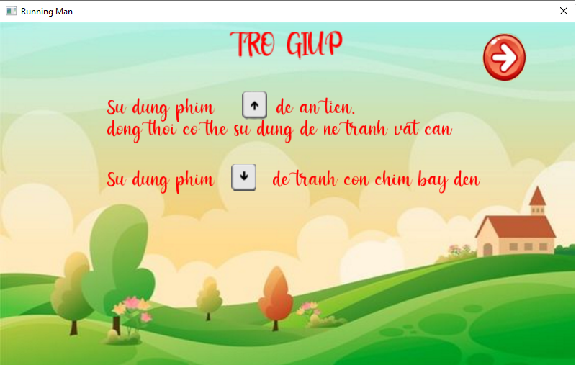
GAME HELP

Slide 11
RULE
Sử dụng phím lên để ăn các đồng xu và tránh các vật cản như hòn đá, khúc cây, bãi lửa.
Sử dụng phím xuống để tránh các con chim đang bay tới…
Hãy cố gắng ăn thật nhiều đồng xu nhé ☺

Slide 12
THE END
Cảm ơn tất cả sự giúp đỡ của mọi người.
Chúc mọi người có một ngày tốt lành

